Slide 1

猫抓老鼠

Slide 2



软 件 介 绍
Scratch是麻省理工学院的“终身幼儿园团队”开发的图形化编程工具，主要面对青少年开放。
目前已有1.4版、2.0版本（增加克隆积木，视频侦测，Lego拓展积木）、3.0版本（增加文字朗读、翻译和Makey makey等选择性下载扩展积木，并增加micro:bit和Lego mindstorms EV3拓展积木）。
引领时代 编创未来

Slide 3
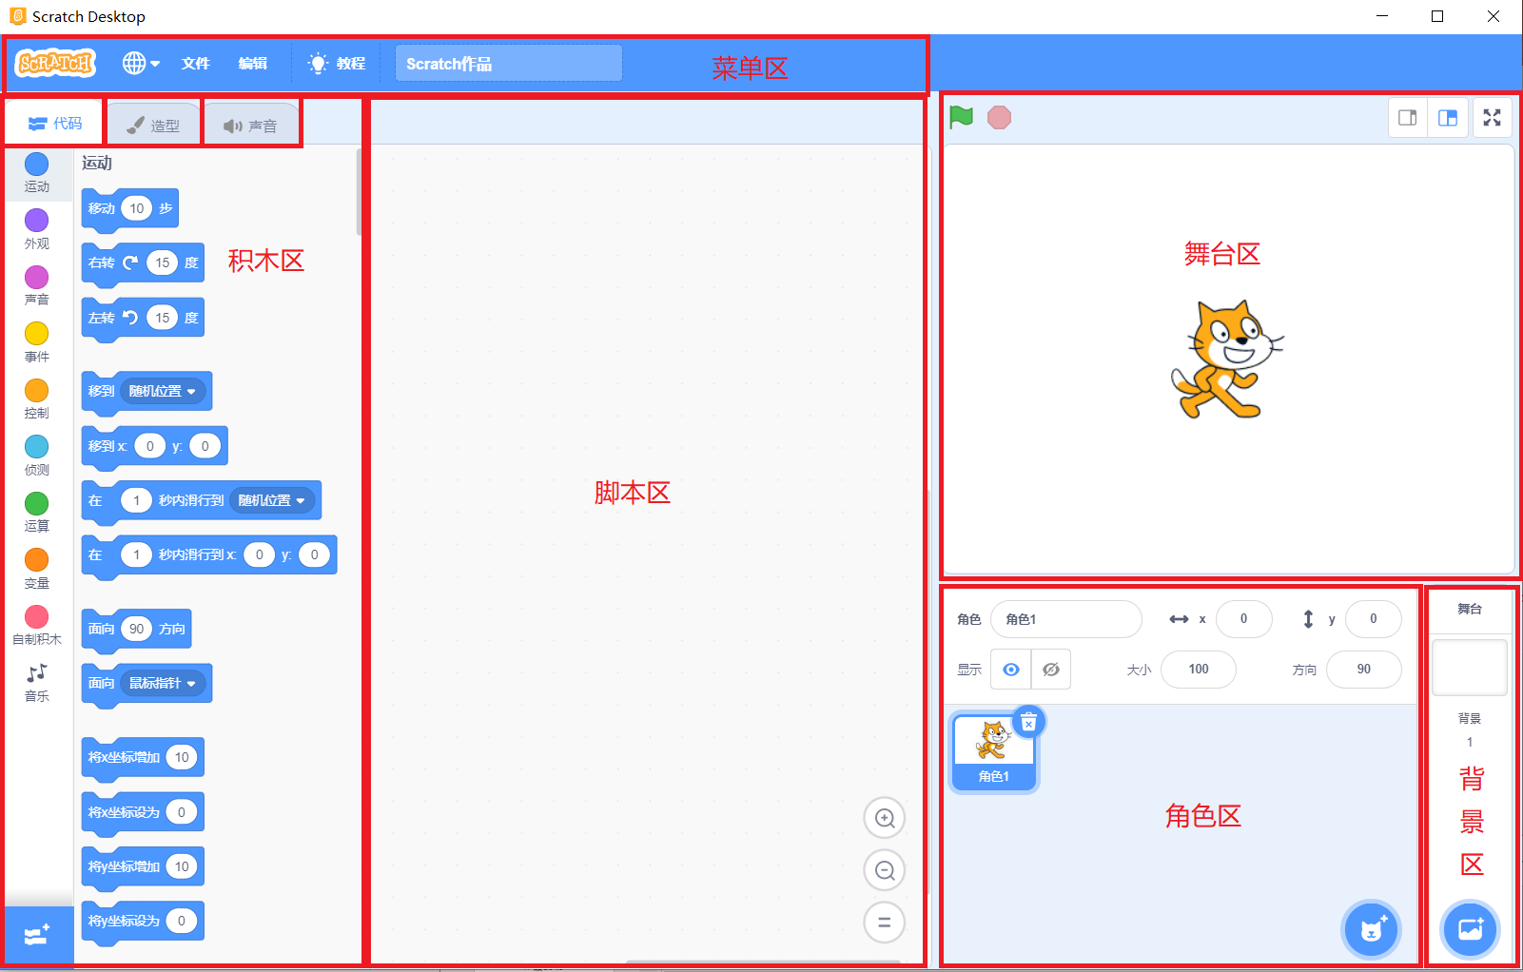
软 件 介 绍
引领时代 编创未来

Slide 4
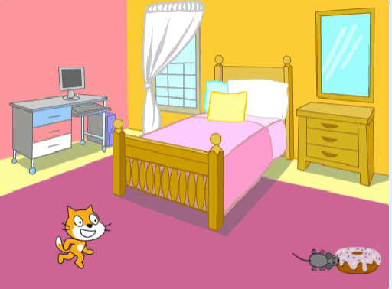
课 程 任 务
任务说明：
制作一个猫捉老鼠的动画，在你的房间里竟然有一只小老鼠在偷吃奶酪，点击小绿旗，小猫会按照一定的路线去找到老鼠，快去抓住它吧
引领时代 编创未来

Slide 5



想一想

Slide 6

问 题 说 明
01
如何添加背景和音乐呢？
02
如何让小猫按照正确的路线移动，并且点击小绿旗会从出发位置重新开始移动？
03
如何让小老鼠一直在甜甜圈上面而不被遮住？
引领时代 编创未来

Slide 7
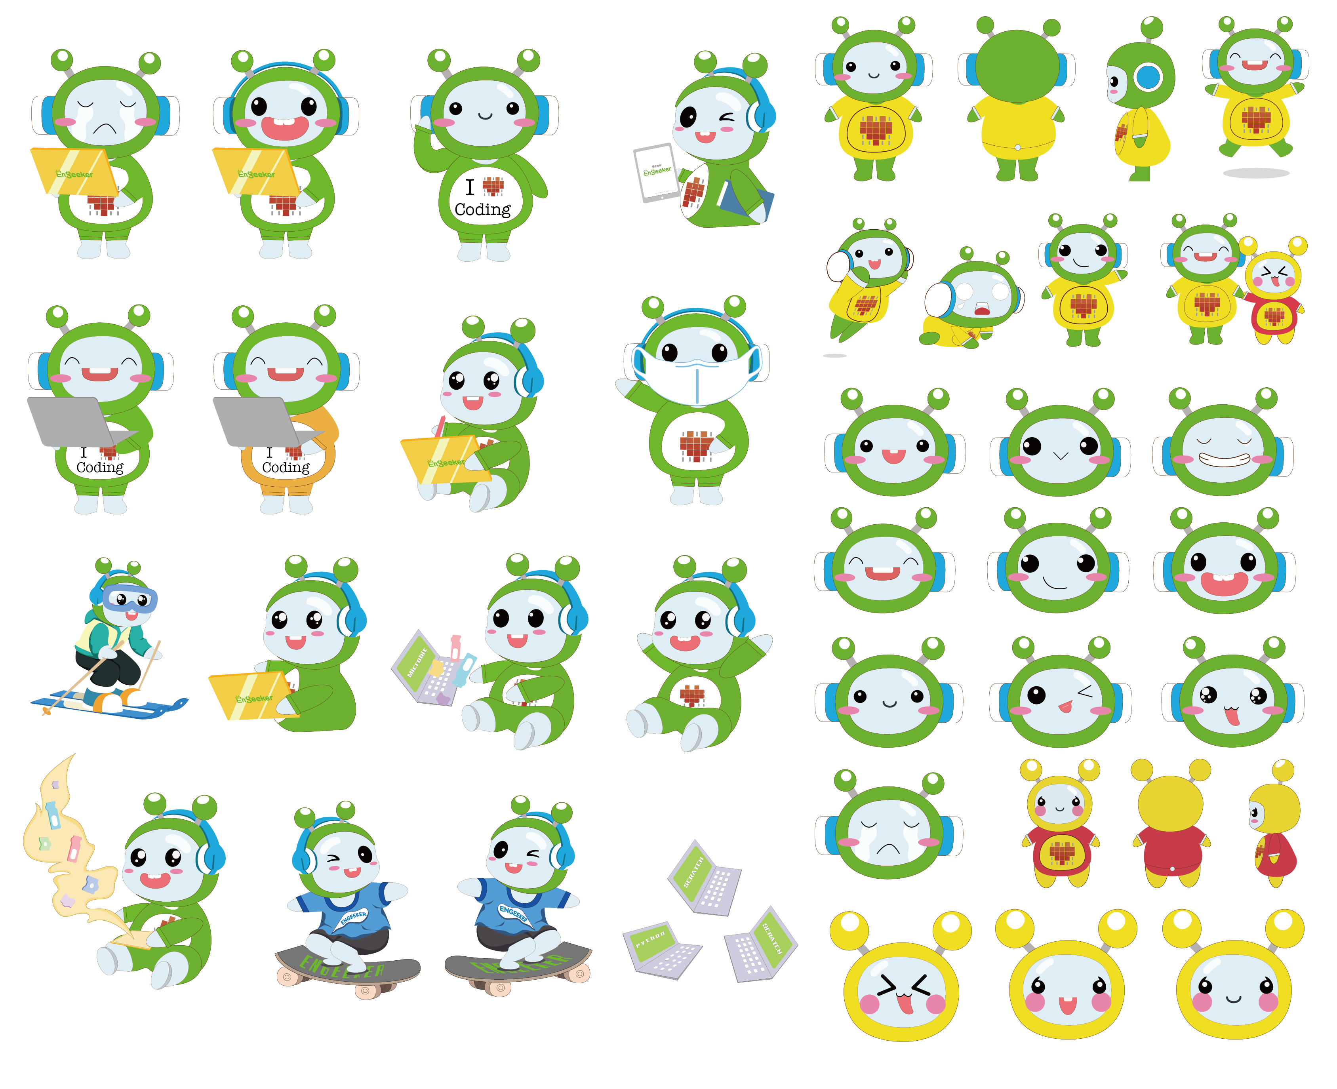
任 务 分 解

Slide 8

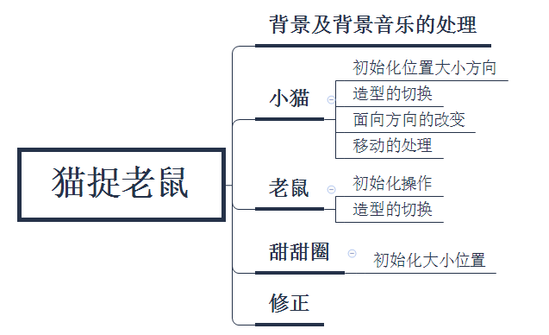
引领时代 编创未来

Slide 9
作 品 实 现

Slide 10

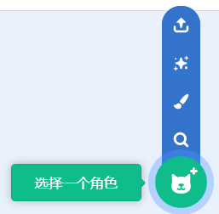
功 能 实 现
角色库导入：
角色名称：Cat，Mouse，Donut
添加角色方法：
点击小猫头即可进入Scratch角色库，找到所需要的角色，可以从分类里面去找，也可以直接输入角色的英文。
引领时代 编创未来

Slide 11

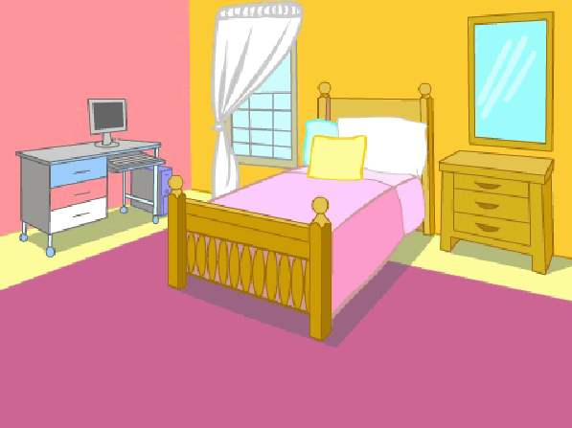
功 能 实 现
背景库导入：
背景名称：Bedroom 2
导入方法：
点击软件右下角即可进入背景库，和添加角色一样，可以从分类里面去找，也可以直接输入背景的英文。
引领时代 编创未来

Slide 12
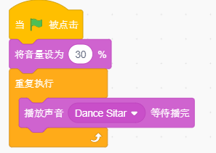
功 能 实 现
背景音乐导入：
点击右下角舞台，从左上角找到声音一栏，点击左下角选择“Dance Sitar”声音即可。
代码实现：
使用播放声音等待播完，将其重复执行，并修改成合适的音量大小。
引领时代 编创未来

Slide 13
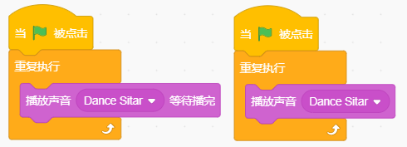
思 考
问题：
试一下，分别把播放声音等待播完和播放声音放到重复执行里面，听听有什么区别？我们应该使用哪一个？如果不添加重复执行，该怎么使用
引领时代 编创未来

Slide 14

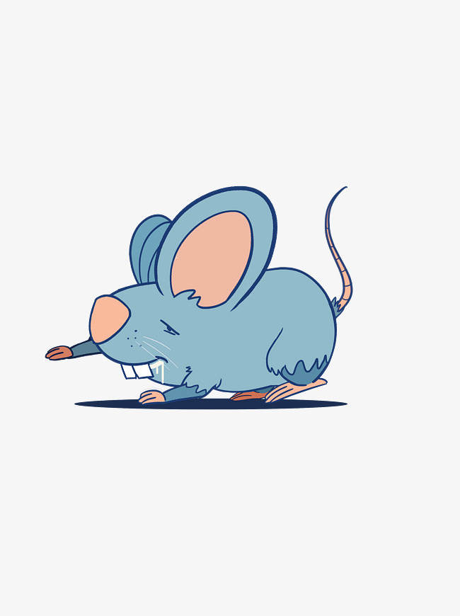


功 能 实 现
Mouse
初始化
步骤解析
造型切换
引领时代 编创未来

Slide 15




功能实现——代码块
Mouse
位置：
将角色移到在指定位置。
大小：
将角色设为合理的大小。
初 始 化
图层：
让老鼠位于最上面。
引领时代 编创未来

Slide 16
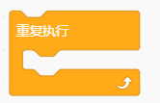


功能实现——代码块
Mouse
重复执行：
让某一件事情不停地去做，比如电风扇的风叶，太阳的东升西落等。
造 型 切 换
下一个造型：
按照角色造型中的顺序切换下一个造型。
等待..秒：
让造型切换的缓慢一些。
引领时代 编创未来

Slide 17


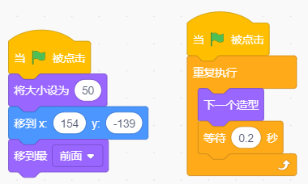
功能实现——代码块
引领时代 编创未来

Slide 18

功能实现——代码块
甜甜圈
位置：
将角色移到在指定位置。
初 始 化
大小：
将角色设为合理的大小。
引领时代 编创未来

Slide 19


功 能 实 现
Cat
初始化
步骤解析
移动
造型切换
引领时代 编创未来

Slide 20



功能实现——代码块
Cat
位置：
将角色移到在指定位置。
大小：
将角色设为合理的大小。
初 始 化
方向：
小猫面向的方向。
引领时代 编创未来

Slide 21
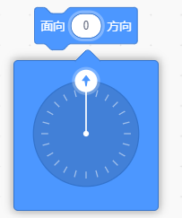
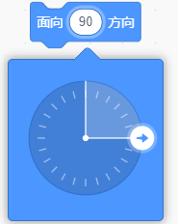
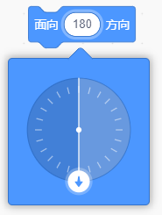
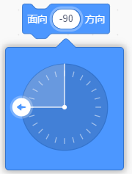

功 能 实 现
方向是针对于舞台的，以舞台为主，面向0就是舞台的上方，同理面向180就是下方
青蛙
Scratch中的方向说明
0代表向上 90代表向右 180代表向下 -90,270向左
引领时代 编创未来

Slide 22
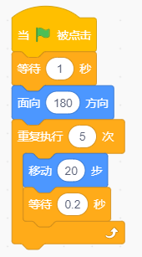
功能实现——代码块
Cat
移动路径：
先让方向朝下，然后向前走到舞台的下方
重复执行次数：
将某一个事情或动作按照给定的次数重复执行
第 一 段 移 动
移动步数：
沿着当前的方向向前移动
引领时代 编创未来

Slide 23
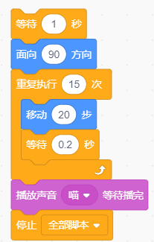
功能实现——代码块
Cat
移动路径：
让方向朝右，也就是面向90，然后向前走到老鼠的位置后，播放喵的声音之后，停止全部脚本
第 二 段 移 动
引领时代 编创未来

Slide 24



知识介绍——代码块
停止全部脚本？
停止执行全部角色的全部程序，
当前角色的这个程序或出场角色的其他程序。
引领时代 编创未来

Slide 25
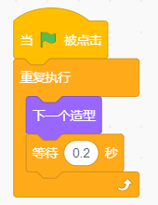
功能实现——代码块
Cat
造型：
通过不断地切换造型来模仿
小猫走路时候的效果
造 型 切 换
引领时代 编创未来

Slide 26
课程总结

Slide 27
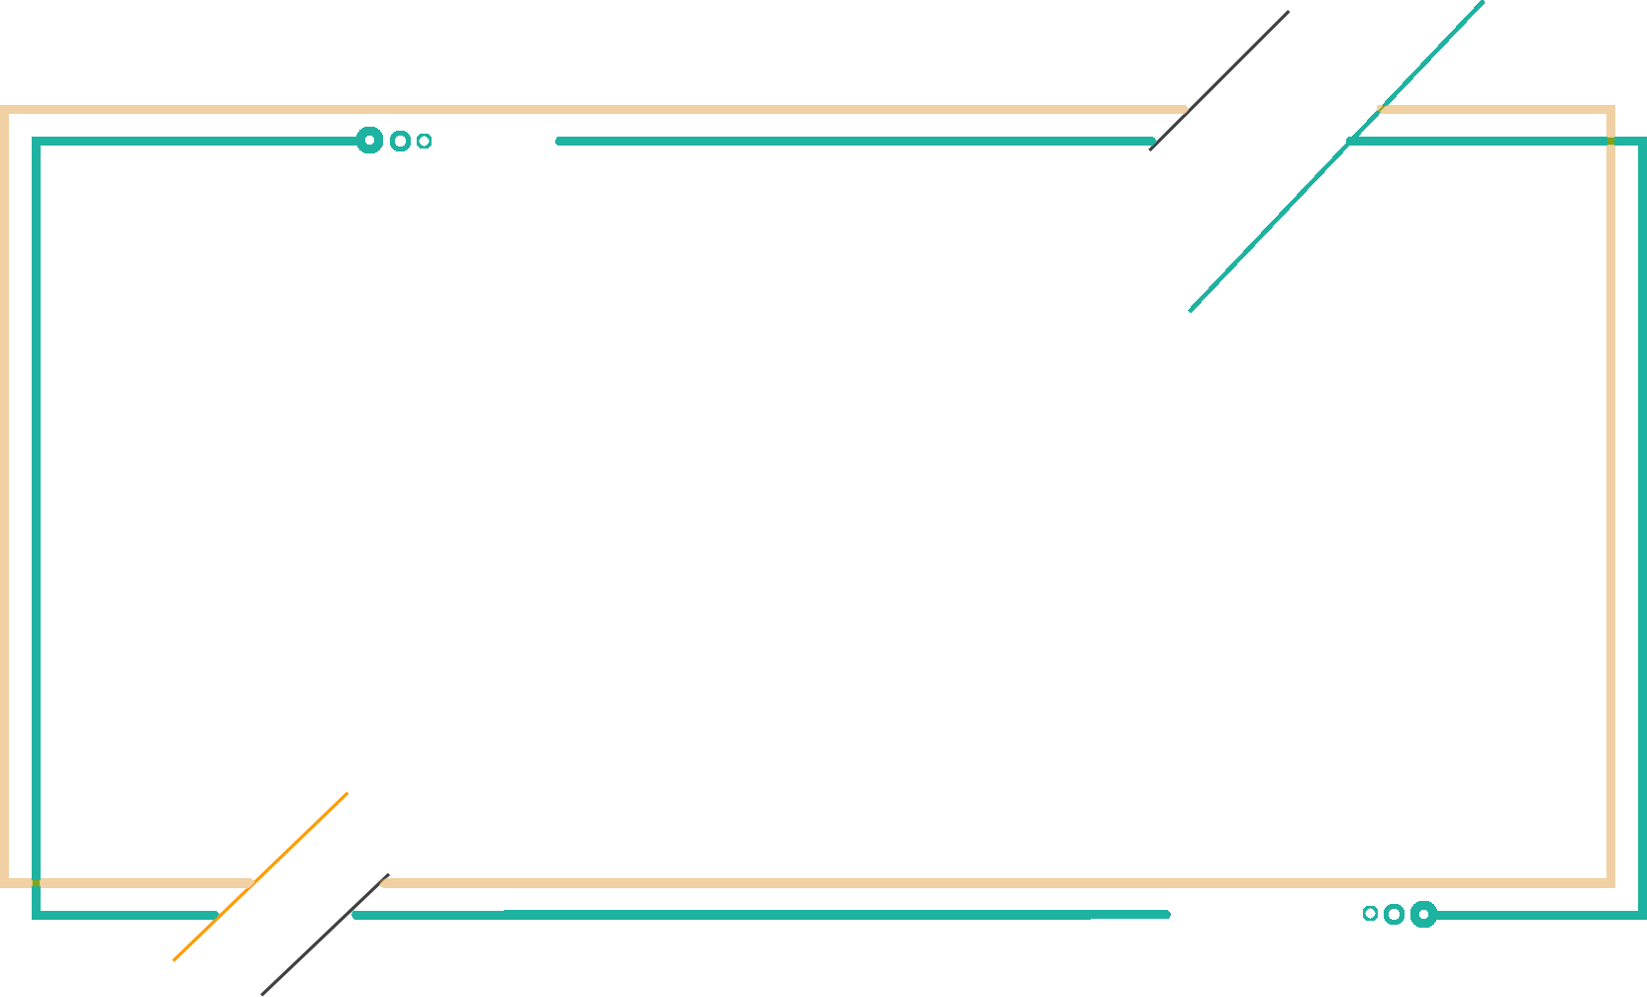




知 识 回 顾
引领时代 编创未来

Slide 28

知 识 点
01
02
移动步数
下一个造型
03
04
面向方向
播放声音等待播完
05
06
等待..秒
停止全部脚本
引领时代 编创未来

Slide 29
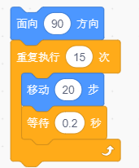

巩 固 与 拓 展
结合游戏内容，如果将等待0.2秒去掉，小猫会怎么移动？
Q1
A1
会迅速的移动300步，同时几乎看不到造型的切换。
引领时代 编创未来

Slide 30
作业与挑战

Slide 31

挑 战
1
独立完成整个游戏
2
换一种其他的路线，让小猫到老鼠这个位置时停止全部脚本。
？
引领时代 编创未来

